Slide 1
Oral portefolio
Matéis R.

Slide 2
Sommaire

Slide 3
Projet Saé robot

Slide 4
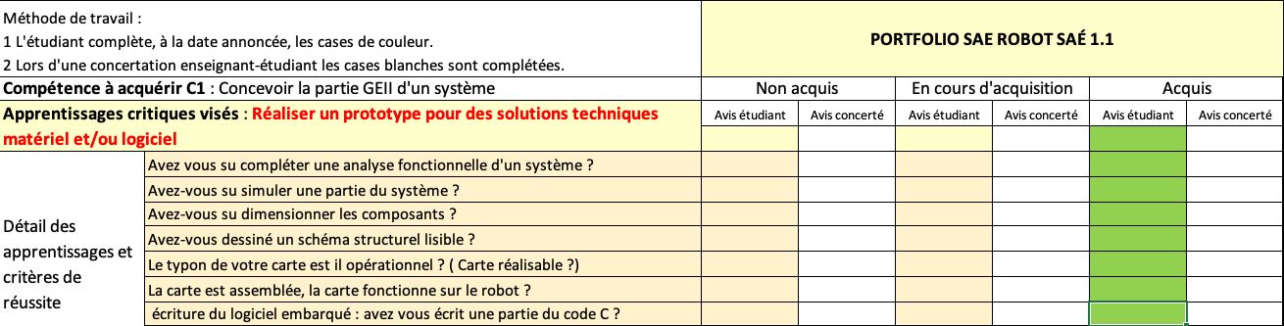
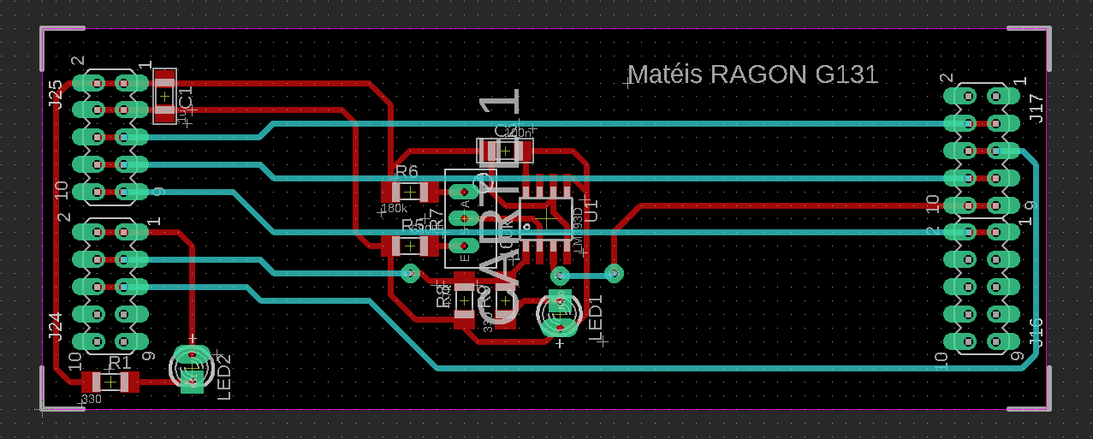
Compétence Concevoir Réaliser un prototype pour des solutions techniques matériel et/ou logiciel
Figure 1. Ensemble des compétences développées dans l’apprentissage critique
Figure 2. Typon de la carte robot

Slide 5
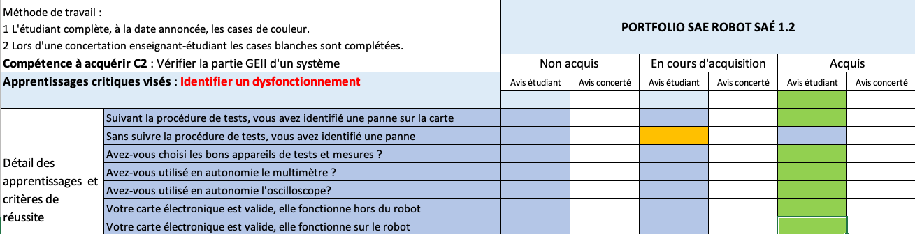
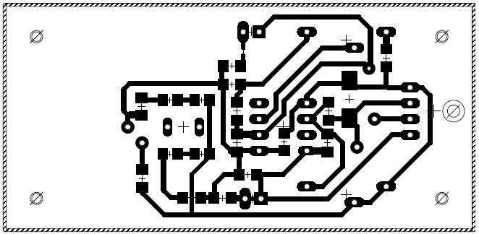
Compétence Vérifier Identifier un disfonctionnement
Figure 1. Ensemble des compétences développées dans l’apprentissage critique
Figure 2. Typon de la carte détection de sol, avec deux disfonctionnements.

Slide 6
Projet Saé AMPLI

Slide 7
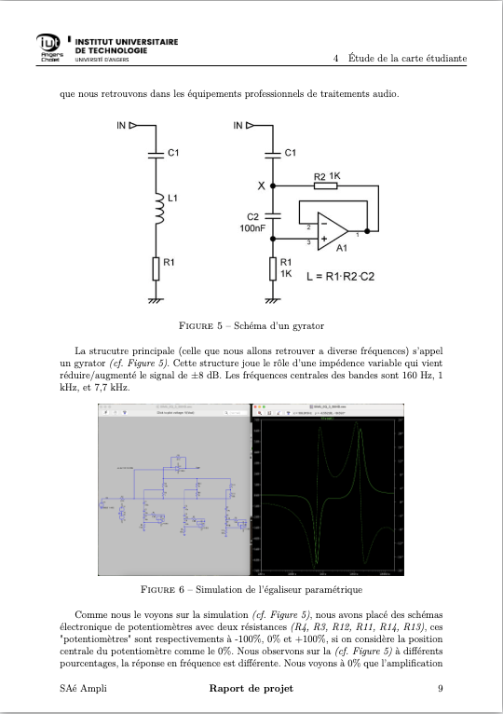
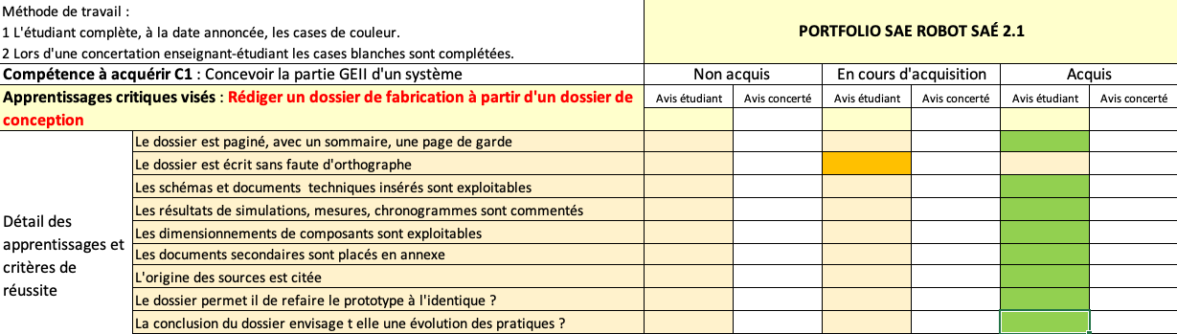
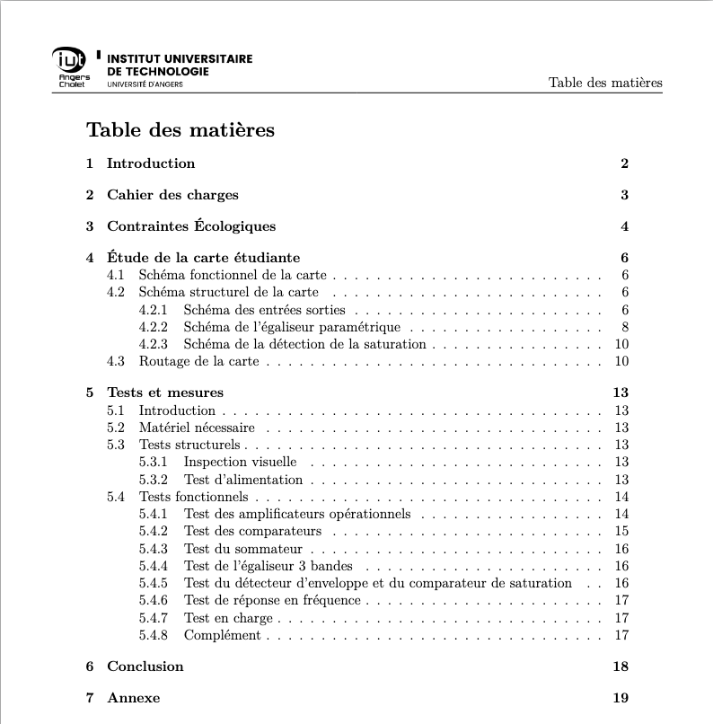
Compétence Concevoir Rédiger un dossier de fabrication à partir d'un dossier de conception
Figure 1. Ensemble des compétences développées dans l’apprentissage critique
Figure 2. Exemple du dossier technique
Figure 3. Table des matières

Slide 8
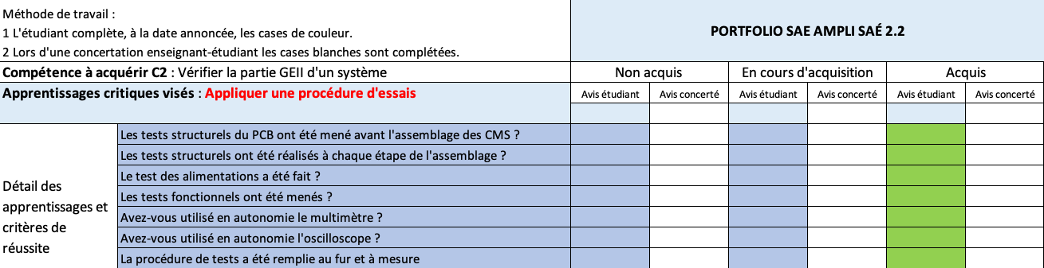
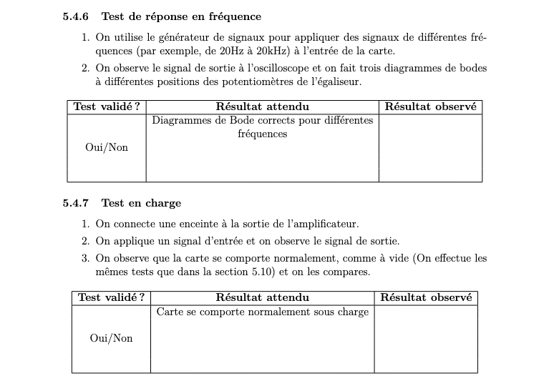
Compétence Vérifier Appliquer une procédure d'essais
Figure 1. Ensemble des compétences développées dans l’apprentissage critique
Figure 2. Exemple de tests dans la procédure

Slide 9
Divers projets

Slide 10
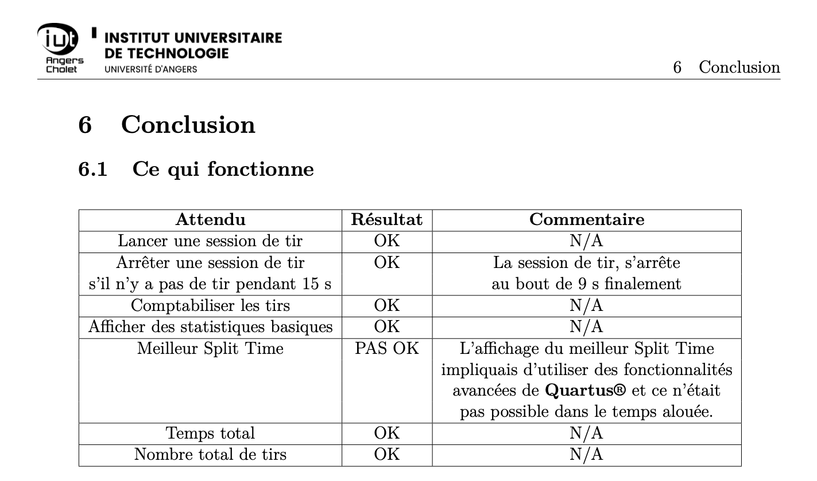
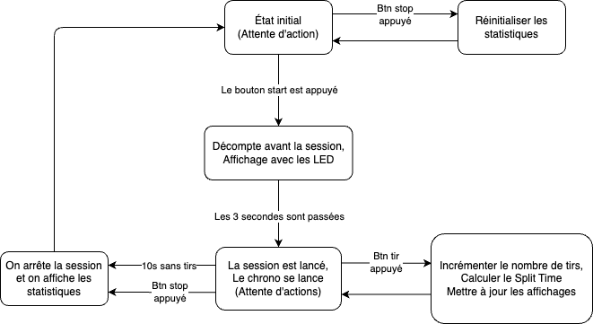
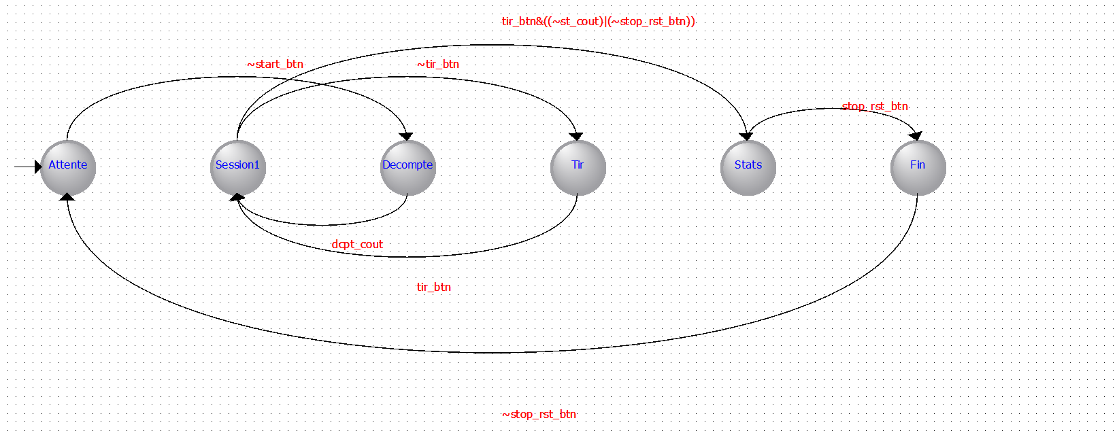
Compétence Concevoir Réaliser un prototype pour des solutions techniques matériel et/ou logiciel
Figure 1. Schéma fonctionnel tiré du cahier des charges.
Figure 2. Extrait du rapport sur le projet, page de conclusion
Figure 3. Schéma Quartus® du séquenceur de l’application.

Slide 11
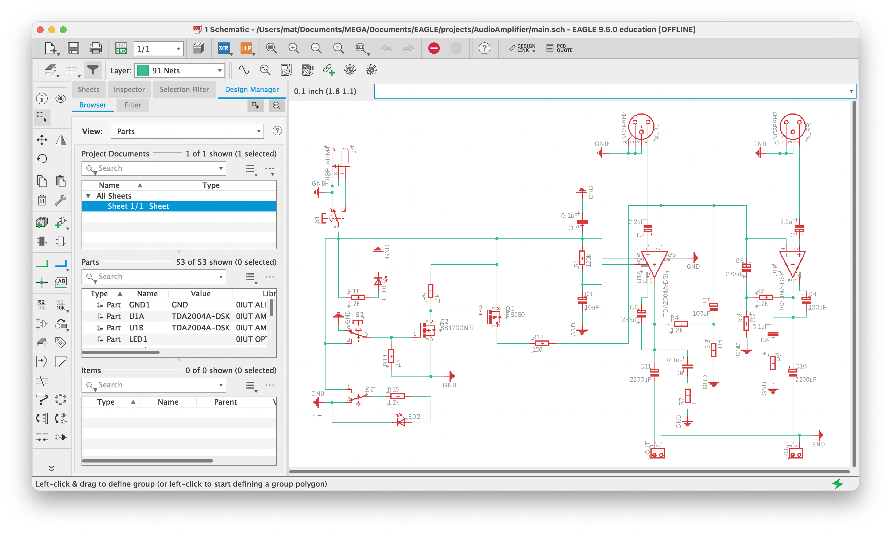
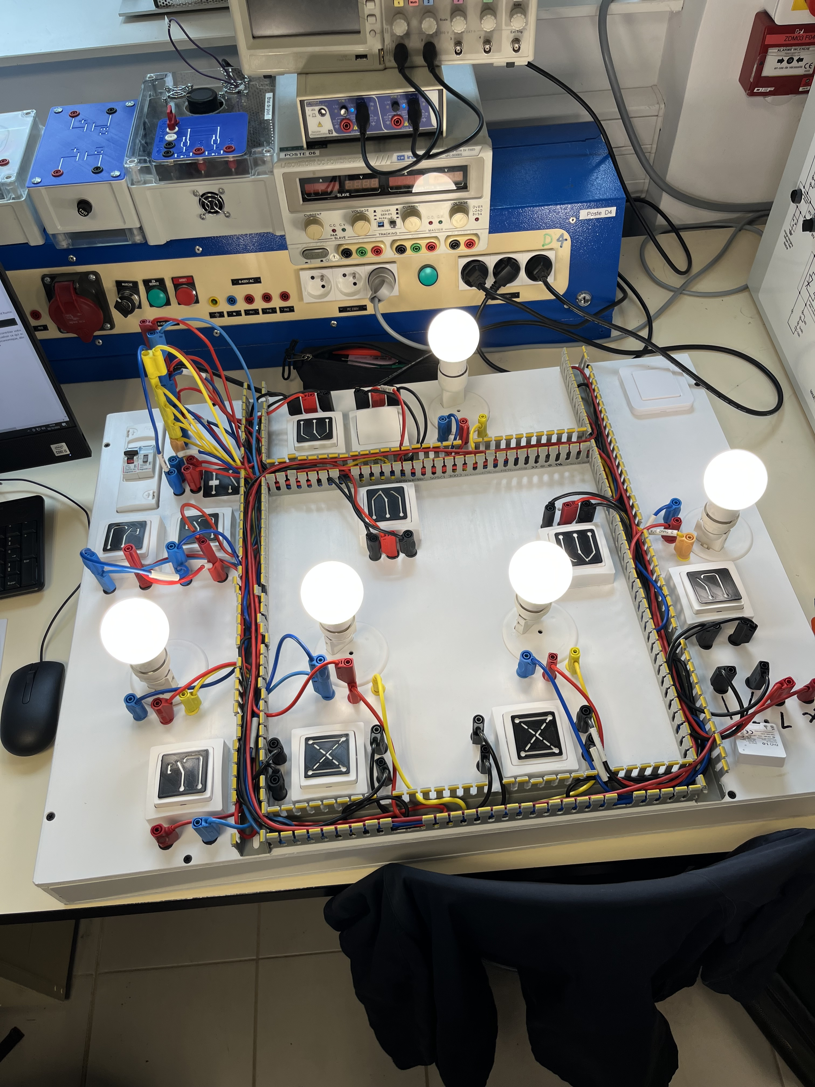
Compétence Vérifier Identifier un disfonctionnement
Figure 2. Schéma d’une carte électronique d’un amplificateur audio
Figure 1. TP NRJ – Installation domestique

Slide 12
Poursuite professionnelle

Slide 13
Poursuite Dans le parcours GEII

Slide 14
Poursuite POST BUT

Slide 15
CONclusion

Slide 16
MERCI
Matéis R.

